Slide 2
行业景气抓热点
9月5日 20:15
王延龙
执业编号:A1120615060002
10多年行业从业经验，擅长把握市场节奏和筹码理论，以及热点跟踪及板块分析和龙头晋级、淘汰、卡位等细节判断。推崇趋势跟踪论，主张躲避风险为第一，获取利润是第二。是盈利模式《钝化转势法》、《分金弱转强》、《一眼看高点》等创始人。对投资者心理的操作过程解剖，深受广大股民用户的认可。

Slide 3
0 1
大盘分析
0 2
行业景气和板块逻辑
0 3
行业景气下个股选择
0 4
当下方案

Slide 4
PART 01
大盘分析

Slide 5
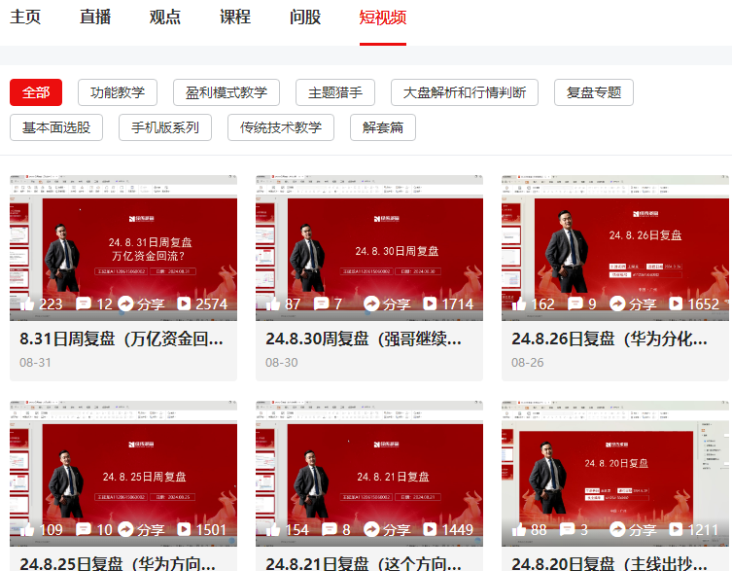
大盘

Slide 6
PART 02
行业景气和板块逻辑

Slide 7
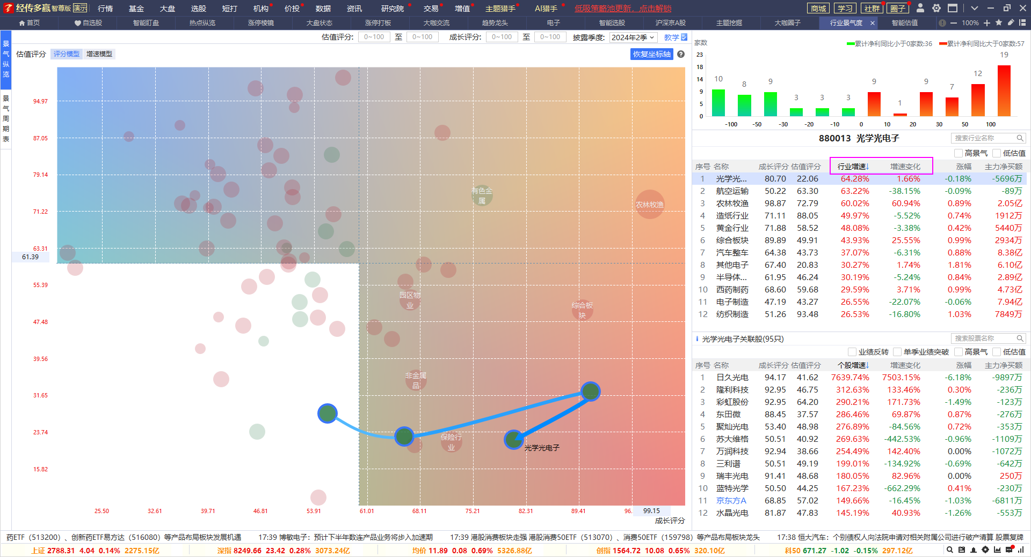
潜伏策略
寻找业绩转折的板块以及气泡的作用，行情转折最容易出修复。比如22年5月的汽车和10月的电子。

Slide 8
PART 03
行业景气下个股选择

Slide 9
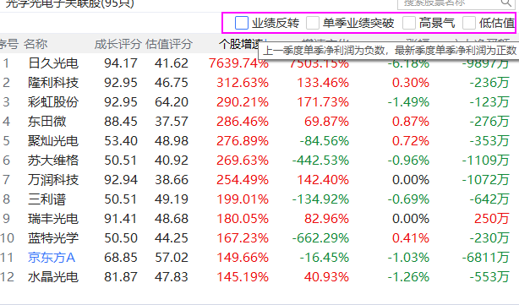
行业景气的选择

Slide 10
PART 04
当下方案

Slide 11
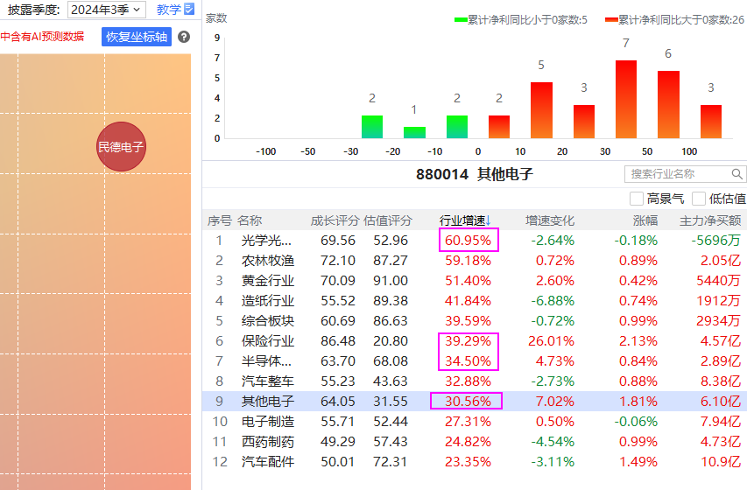
当下逻辑

